Slide 1

Profil Instruktur Dyah Puspito Dewi Widowati dyah013@kominfo.go.id
2006 – 2010 S1 Teknik Informatika Universitas Islam Sultan Agung
2011 – 2013 S2 Magister Sistem Informasi Universitas Diponegoro
2011 – 2013 IT Staff di Universitas Islam Sultan Agung
2013 – 2015 Dosen di Teknik Informatika Universitas Islam Sultan Agung
2015 – Sekarang Instruktur di BPPTIK Kementerian Kominfo
2016 – Sekarang Asesor Kompetensi

Slide 2


Slide 3

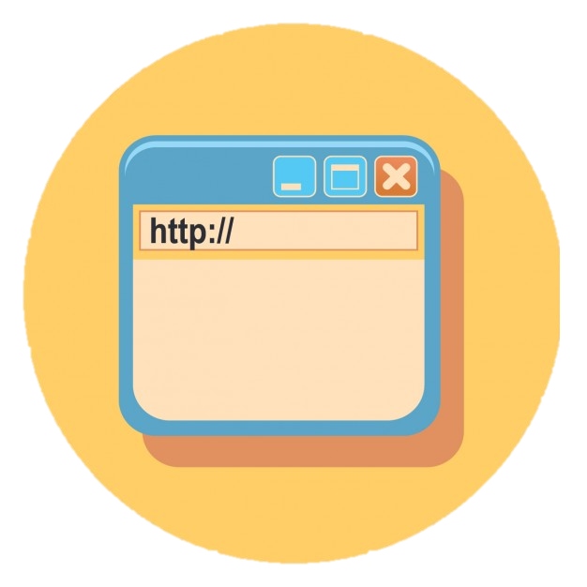

Apersepsi

Slide 4

Eksekusi Source Code

Slide 5
Langkah Eksekusi Source Code PHP
Buat source code dengan editor seperti Sublime Text atau Notepad++.
Simpan source code ke dalam file dengan ekstensi .php di dalam folder C:/xampp/htdocs.
Buka aplikasi xampp dan klik start pada bagian Apache.
Buka web browser. Masukkan alamat /localhost/htdocs/namafile.php. Namafile.php adalah file yang berisi source code yang disimpan pada langkah 1. Jangan lupa untuk menulis ekstensi .php setelah nama file.

Slide 6
Langkah Eksekusi Source Code PHP
Berikut merupakan link video Langkah untuk mengeksekusi source code PHP
https://bit.ly/3cR5l6B
Praktik Eksekusi PHP

Slide 7
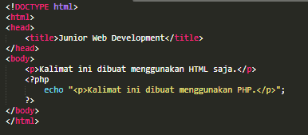
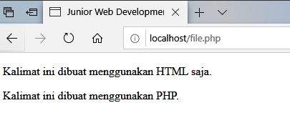
Eksekusi Source Code PHP
Notes:
Gambar di atas merupakan hasil eksekusi program PHP yang di dalamnya juga terdapat Bahasa HTML
Server akan membaca atau mendeteksi kode PHP Ketika server menemukan tag <?php dan berakhir Ketika menemukan tag ?>

Slide 8
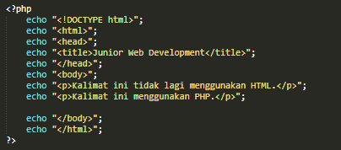
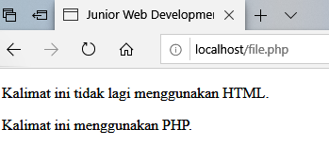
Mekanisme Eksekusi Source Code PHP
Kedua script tersebut menghasilkan tampilan yang sama.
Bedanya terletak pada cara eksekusi source code PHP.
Notes:
Jika gambar di atas, merupakan contoh Bahasa HTML yang dimuat dengan menggunakan script PHP

Slide 9
Perbedaan Running, Debugging dan Executable File
Running
Proses menjalankan program php sehingga berhasil dieksekusi
Debugging
Proses untuk mencari bug/kesalahan pada program yang telah dieksekusi dan terjadi error.
Executable File
Proses mengubah program PHP menjadi file exe yang dapat digunakan untuk dijadikan sebagai aplikasi pada PC

Slide 10
Kesimpulan

Slide 11
Kesimpulan
File php disimpan pada folder c:/xampp/htdocs supaya dapat dieksekusi
Jalankan modul apache pada aplikasi xampp untuk memulai eksekusi

